Slide 1

INTEGRANTES DEL PROYECTO
YYYYYYYYYYYYY
INSTRUCTOR
YYYYYYYYYYYYYY
FICHA
100000
CENTRO FORMACIÓN
CENTRO DE CODEMERCIO Y SERVICIOS

Slide 2
TÍTULO DEL PROYECTO
OBJETIVO GENERAL
OBJETIVOS ESPECIFICOS
PLANTEAMIENTO DEL PROBLEMA
JUSTIFICACIÓN
ALCANCES
IMPACTO
TRABAJO FUTURO
AVANCES DEL PROYECTO
AGENDA DE TRABAJO

Slide 3
XXXXXXX YYYYY ZZZZZ
TITULO DEL PROYECTO

Slide 4
Desarrollar un sistema de información que permita gestionar los procesos referentes a la información de vinculados y acopio de leche de la asociación Asprolgan.
OBJETIVO GENERAL

Slide 5
Adoptar una metodología de desarrollo de software híbrida enfocada en Scrum y xp.
Desarrollar dos módulos del sistema como elementos de una aplicación móvil.
Desarrollar reportes de los procesos de negocio, que contribuyan a la toma de decisiones de los vinculados.
OBJETIVOS ESPECIFICOS

Slide 6
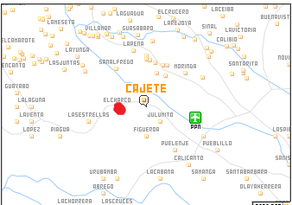
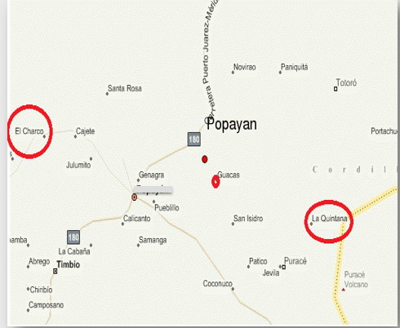
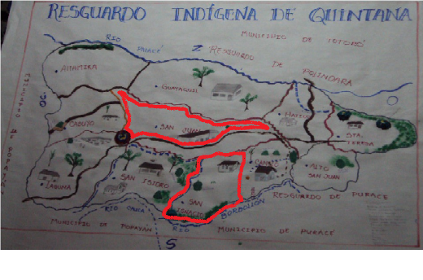

PLANTEAMIENTO DEL PROBLEMA

Slide 7
Directiva
8 personas
Vinculados
PLANTEAMIENTO DEL PROBLEMA
94 personas
1 operador
Acopio 1
EL Charco
Acopio 2
San Juan
Acopio 3
San Ignacio
24 Vinculados
46 Vinculados
24 vinculados

Slide 8

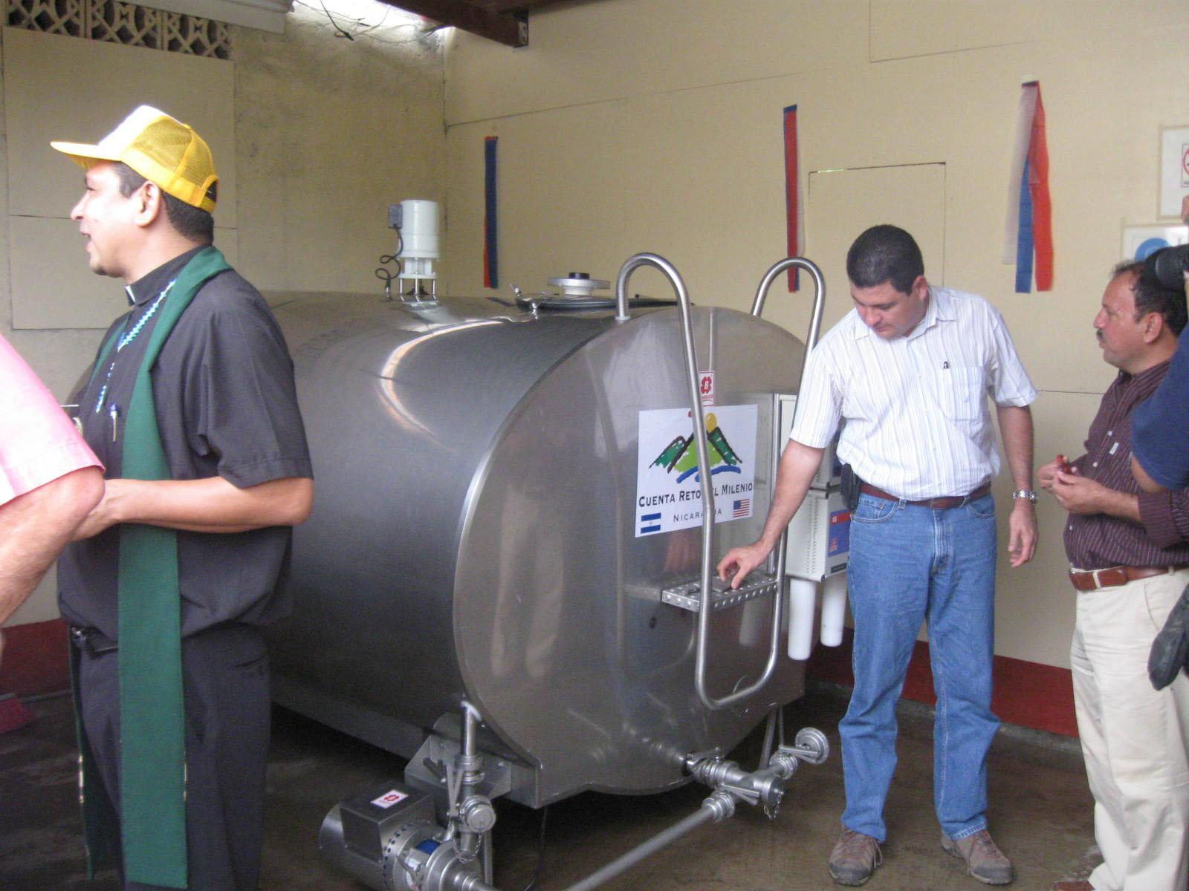
PLANTEAMIENTO
DEL PROBLEMA

Slide 9


JUSTIFICACIÓN

Slide 10
Gestión de vinculados
Gestión de acopio
Gestión de modificaciones
ALCANCES

Slide 11


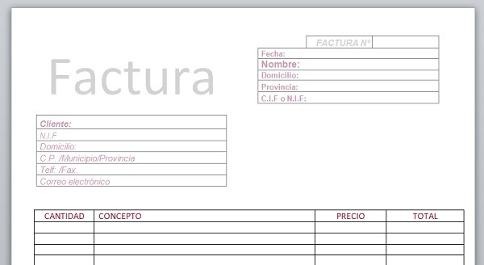
IMPACTO
SOCIAL | AMBIENTAL | ECONOMICO

Slide 12
Hacer la contabilidad de gestión de almacén.
Al módulo de gestión de vinculados, se le adicionara dos funcionalidades, hectáreas y ganado.
Implementar sensores para establecer la calidad de leche.
Implementar sensores para la ubicación en tiempo real del ganado.
TRABAJO FUTURO

Slide 13

AVANCES DEL PROYECTO
Modelo relacional de base de datos
Aplicación WEB

